Slide 1
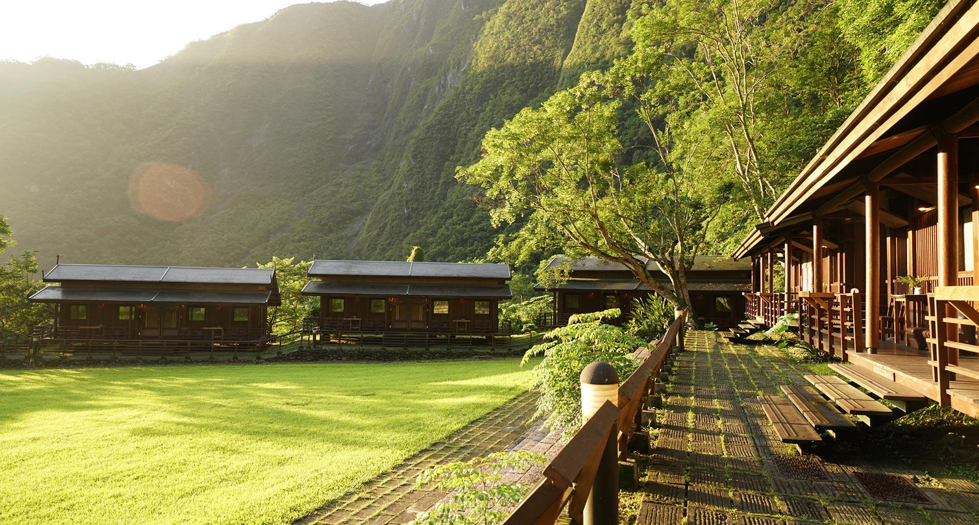
保存太魯閣文化的
山月村

Slide 2
本隊隊名
隊員：王少鴻、黃柏軒、柯怡安、賴科佑

Slide 3

保存太魯閣文化的山月村
總結
環境特色
服務員都是太魯閣族
村長是漢人
演員都是太魯閣族
餐點特色

